Slide 1
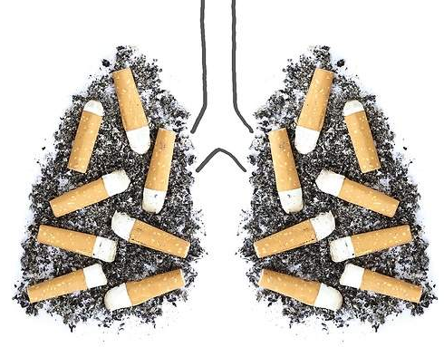
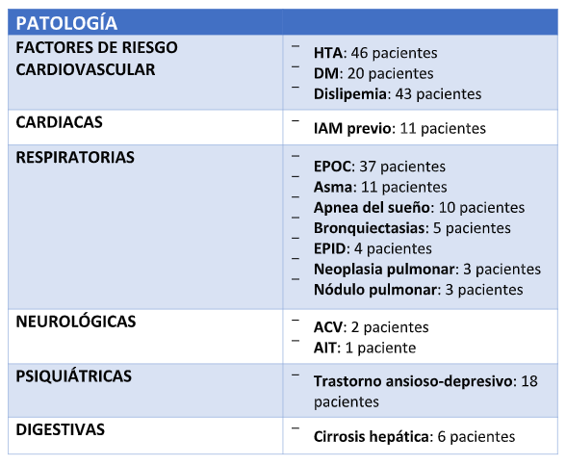
ANÁLISIS DE LOS PACIENTES ATENDIDOS EN UNA CONSULTA DE DESHABITUACIÓN TABÁQUICA EN UN HOSPITAL DE TERCER NIVEL
M.A. Ruano Carretero¹, E. Salcedo Lobera¹, M. Figuerola Esteban¹
Unidad de Gestión Clínica de Enfermedades Respiratorias. Hospital Regional Universitario de Málaga¹
INTRODUCCIÓN
El tabaco es la primera causa de muerte evitable en los países desarrollados en pacientes con enfermedades crónicas. Se ha
RESULTADOS
El 53% eran varones con una edad media de 58,7±8,3 años y un índice acumulado tabáquico (IAT) de 54.3±22.3 paquetes-año, las características clínicas aparecen en la tabla 1.
demostrado la costo-efectividad de los tratamientos específicos. Nuestro objetivo es analizar los pacientes de nuestra consulta y su evolución en el primer mes.
En la primera visita se objetivó la dependencia, la etapa en la que se encontraba el paciente con respecto al abandono tabáquico (tabla 2), los valores cooximétricos, y se decidió qué tratamiento sería más adecuado.
MATERIAL Y MÉTODOS
Estudio retrospectivo de 100 pacientes de la consulta de deshabituación tabáquica durante el 2022. Se han analizado variables epidemiológicas y sobre el hábito tabáquico en la primera consulta y al mes en la consulta de revisión.
Tabla 1. Antecedentes

Slide 2
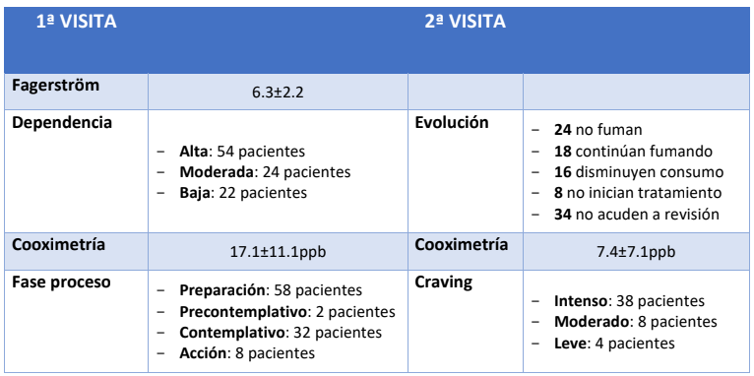
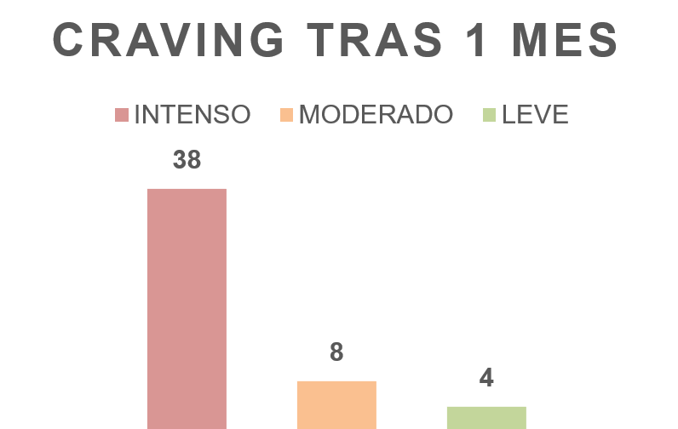
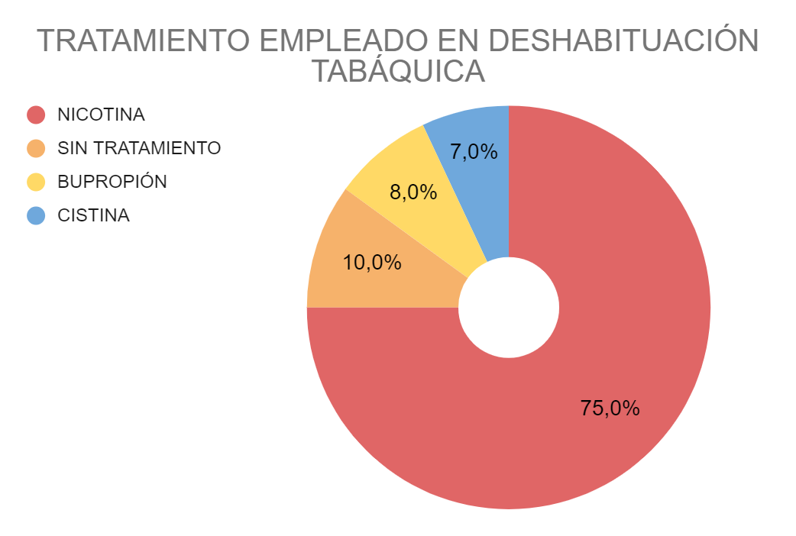

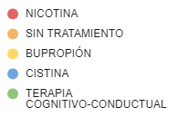
Tabla 2. Datos de consultas
El craving presentado en estos pacientes fue cuantificado como intenso en 38 de ellos, moderado en 8 y leve en 4 pacientes, solo 2 pacientes que dejaron de fumar presentaron craving.
Al mes se realizó la consulta de seguimiento (tabla 2), se realizó cooximetría de control y se analizaron otros aspectos como el craving que presentaron estos pacientes.
De los 58 pacientes en fase de preparación al mes se objetiva que no fumaban 24 pacientes (41,37%).
Sin encontrar diferencias estadísticamente significativas entre ellos
100%
Tabla 4. Craving al mes
Tabla 3. Tratamiento empleado
CONCLUSIONES
-Los pacientes derivados para deshabituación tabáquica presentan numerosas comorbilidades siendo las más frecuentes cardiovasculares y respiratorias entre ellas EPOC.
-La tasa de abandono del hábito tabáquico al mes de la intervención en pacientes en fase de preparación para la acción, en nuestro centro, es del 41,37%.

